Slide 1
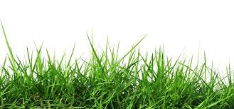
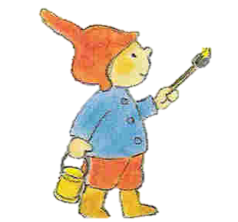
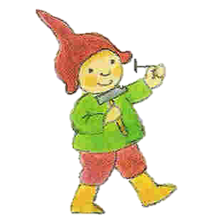
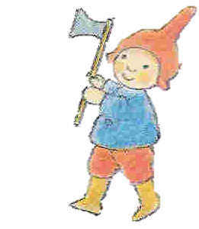
Wat hebben de kabouters in hun hand?

Slide 2
Welke kabouter heeft een kwast en een emmer verf in zijn handen?

Slide 3
Welke kabouter heeft een bijl in zijn handen?

Slide 4
Welke kabouter heeft een hamer en een spijker in zijn handen?

Slide 5
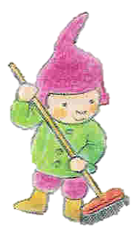
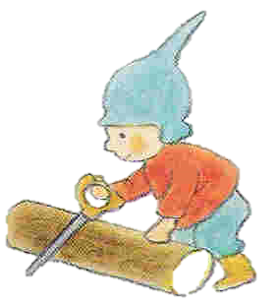
Welke kabouter heeft een bezem in zijn handen?

Slide 6
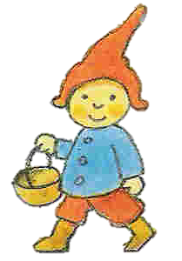
Welke kabouter heeft een zaag in zijn hand?

Slide 7
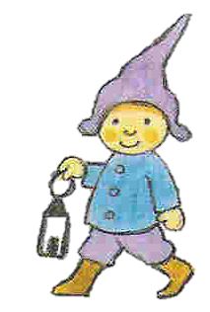
Welke kabouter heeft een mandje in zijn hand?

Slide 8
Welke kabouter heeft een lantaarn in zijn hand?

